Slide 1
Масленица
Как отмечают масленицу

Slide 2
Коротко о масленице:
Масленица – древний славянский праздник, пришедший к нам из языческой культуры и сохранившийся после принятия христианства. Церковь включила Масленицу в число своих праздников, назвав его Сырной, или Мясопустной неделей, так как Масленица приходится на неделю, предшествующую Великому посту. .

Slide 3
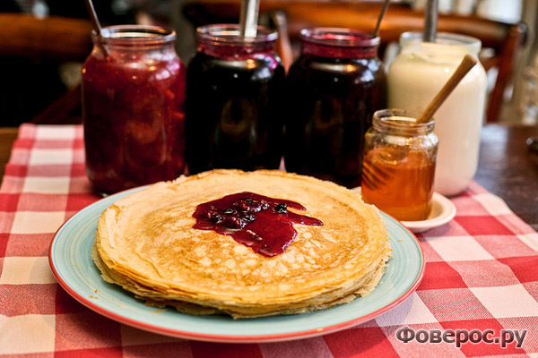
По одной из версий, название "масленица" возникло потому, что на этой неделе, по православному обычаю, мясо уже исключалось из пищи, а молочные продукты еще можно было употреблять.

Slide 4
Неотъемлемой частью праздника были катания на лошадях, на которых надевали самую лучшую сбрую. Парни, которые собирались жениться, специально к этому катанию покупали сани. В катанье непременно участвовали все молодые парочки.

Slide 5
Масленица на протяжении многих веков сохранила характер народного гулянья. /20100208/207867565.html#ixzz2LupwUU1H

Slide 6
Сжигание масленицы
Символом Масленицы было чучело из соломы, обряженное в женские одежды, с которым вместе веселились, а затем хоронили или сжигали на костре вместе с блином, которое чучело держало в руке.

Slide 7
Дни масленицы
Понедельник -"встреча" праздника. В этот день устраивали и раскатывали ледяные горки. Дети делали утром соломенное чучело Масленицы, наряжали его и все вместе возили по улицам. Устраивались качели, столы со сладостями.
Вторник - "заигрыш". В этот день начинаются веселые игры. С утра девицы и молодцы катались на ледяных горах, ели блины. Парни искали невест, а девушки ? женихов (причем свадьбы игрались только после Пасхи).

Slide 8
Понедельник

Slide 9
вторник

Slide 10
Среда
Среда ‑ "лакомка". На первом месте в ряду угощений, конечно же, блины.

Slide 11
четверг
Четверг ‑ "разгуляй". В этот день чтобы помочь солнцу прогнать зиму, люди устраивают по традиции катание на лошадях.

Slide 12
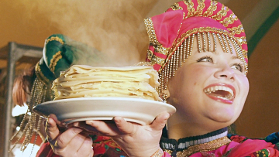
пятница
Пятый день праздника Масленицы назывался Тещины Вечерки и знаменовался ответным визитом любимой тещеньки в гости к любимому зятьку на те же блины, только уже дочкиного, а не тещиного приготовления.

Slide 13
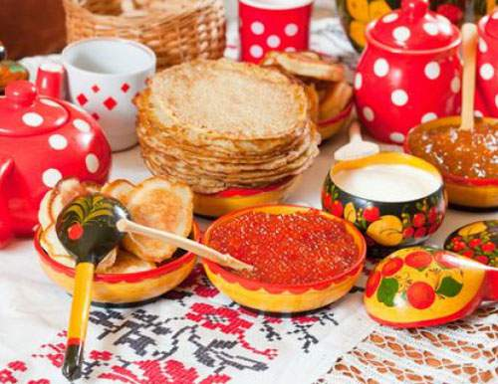
суббота
Суббота ‑ "золовкины посиделки". В этот день ходят в гости ко всем родственникам, и угощаются блинами.

Slide 14
воскресенье
Воскресенье ‑ это заключительный "прощеный день", когда просят прощения у родных и знакомых за обиды и после этого, как правило, весело поют и пляшут, тем самым провожая широкую Масленицу. В этот день на огромном костре сжигают масленицу, чучело.олицетворяющее уходящую зиму.

Slide 15
С весной всех!!!

